Slide 1
Лабораторна робота №5-2 Планування конструювання програмного забезпечення
Групи ІПЗ-41, ІПЗ-42
Викладач Лумпова Т.І.

Slide 2
Календарне планування в управлінні проектами
Календарне планування в управлінні проектами - це ключовий і важливий процес, результатом якого є затверджений керівництвом компанії календарний план проекту (часто його називають ще планом-графіком, календарним графіком, планом управління проектом). Мета календарного планування - отримати точне і повний розклад проекту з урахуванням робіт, їх тривалість, необхідних ресурсів, яке служить основою для виконання проекту. Календарне планування включає в себе: планування змісту (scope) проекту і побудова СДР - структурної декомпозиції робіт, або WBS (Work Breakdown Structure); визначення послідовності робіт і побудова мережевого графіка; планування термінів, тривалості і логічних зв'язків робіт і побудова діаграми Ганта; визначення потреби в ресурсах (люди, машини і механізми, матеріали і т.д.) і складання ресурсного плану проекту; розрахунок витрат і трудовитрат за проектом.

Slide 3
Управління термінами проекту за РМВОК
Згідно РМВОК управління термінами проекту (time management) - це «процес, що використовується для забезпечення своєчасного завершення проекту».
У РМВОК визначають п'ять основних процесів управління термінами в проекті:
- Визначення складу операцій (асtivity definition).
- Визначення взаємозв'язків операцій (асtivity sequencing), тобто послідовності в якій повинні виконуватися операції.
- Оцінка тривалості операцій (асtivity duration estimation).
- Розробка розкладу (schedule development) виконання операцій проекту.
- Управління розкладом (schedule control). Управління змінами в проекті, що впливають на розклад проекту

Slide 4
Ієрархічна структура робіт – ІСР
Основним інструментом для визначення складу операцій, оцінки їх тривалості і взаємозв'язків, є ієрархічна структура робіт – ІСР. ІСР визначає найнижчий рівень управління, з яким необхідно працювати менеджеру проекту. Менеджер підпроекту може розбити його далі на рівні операцій (асtivity level) або ще далі - на рівні окремих операцій (individual асtivity level).
Операції (асtivities) подають роботу, яку необхідно виконати для отримання всіх результатів поставки проекту.
Розклад, як і план проекту, може розроблятися послідовно. Це називається плануванням методом набігаючої хвилі (rolling wave planning).

Slide 5
ВИЗНАЧЕННЯ ЗАЄМОЗВ’ЯЗКІВ ОПЕРАЦІЙ
Однією з цілей розробки ІСР є перевірка того, що на вхід кожної операції поступають всі необхідні для неї елементи. Оскільки для однієї операції потрібен вихідний елемент якоїсь іншої операції, то повинна встановлюватися послідовність виконання цих операцій, принаймні, їх частин.
Операція, яка не завершена, але доставляє достатньо своїх вихідних елементів залежної від неї операції, щоб та могла початися, може перекриватися з цією залежною операцією. Використання переваг такого перекриття і складання розкладу з паралельним виконанням операцій, які інакше б виконувалися послідовно, називається швидким проходом (fast tracking).

Slide 6
ВИЗНАЧЕННЯ ЗАЄМОЗВ’ЯЗКІВ ОПЕРАЦІЙ
Залежність (dependencies) операцій може бути обов'язковою mandatory), довільною (discretionary) або зовнішньою (external), вони можуть коректуватися обмеженнями і припущеннями.
Обов'язкова залежність - це взаємозв'язки, які є невід'ємною частиною самої операції. Вони іноді називаються жорсткою залежністю (hard dependencies). Наприклад, неможливо починати зведення стін, поки не закінчено будівництво фундаменту у дома.
Довільна залежність визначається керівництвом. Вони є переважним способом виконання операцій і можуть визначатися виходячи з минулого досвіду.
Зовнішня залежність є зовнішньою для проекту. Це залежність від вхідних елементів, які забезпечуються із зовнішніх відносно проекту джерел

Slide 7
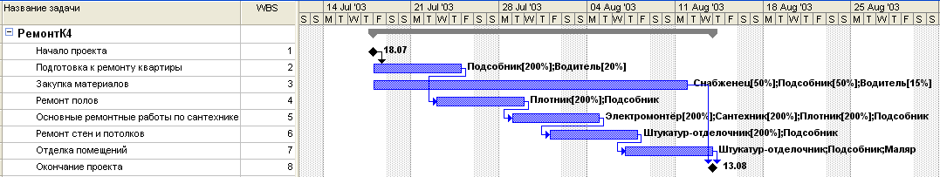
ДІАГРАМИ ГАНТТА І ДІАГРАМИ З КОНТРОЛЬНИМИ ПОДІЯМИ
Часто для наочного подання розробленого розкладу також використовуються:
Діаграма Ганта (Gantt chart)
Діаграма з контрольними подіями (milestone chart)
Для того щоб «зв'язати» терміни робіт по проекту, їх тривалість і залежності, сьогодні у всьому світі менеджери проектів використовують простий і разом з тим корисний інструмент календарного планування - діаграму Ганта (іноді пишеться «діаграма Гантта»). Діаграма Ганта - це наочне уявлення календарного плану-графіка проекту, в якому зліва розташований ієрархічний перелік всіх робіт проекту (СДР), і справа - календар з конкретними датами. Роботи позначені смужками, зв'язку між роботами - стрілками.

Slide 8
Діаграма Ганта
Діаграма Ганта (Gantt chart) - містить горизонтальні стовпчики, окремі для кожної операції. Ось абсцис - шкала часу, зазвичай лінійна. Довжина стовпчиків пропорційна тривалості операцій, їх початок і завершення відповідають датам на шкалі часу. При використанні ПЗ управління проектами можна позначити стовпчики кольором і забезпечити інформацією з даних проекту. Відображений обсяг даних намагаються обмежувати, щоб уникнути загромадження графіку.

Slide 9
Діаграма з контрольними подіями
Діаграма з контрольними подіями (milestone chart) є спрощенням діаграми Ганта. До появи комп'ютерів діаграми Ганта виконувалися, як правило, на декількох великих листах паперу. Щоб зменшити її обсяг менеджери проектів робили звіт по контрольних подіях.
Контрольна подія (milestone – віха, шляховий стовп), є групою робочих операцій (звичайно елемент ІСР). Тривалість контрольних подій дорівнює нулю. Всі контрольні події можна було нанести на одну діаграму, названу діаграмою з контрольними подіями.
Контрольні події можна створювати у ПЗ управління проектами у вигляді операцій нульової тривалості. ПЗ управління проектами дійсно є кращим варіантом, в якому це робиться автоматично. Якщо в таке ПЗ ввести ІСР, то будуть автоматично створені сумарні операції (summary activities), які показуватимуть на розкладі дати найранішого старту і найпізнішого фінішу включених в них операцій. Якщо буде введено всю ІСР, то вийде зведена ієрархія всіх елементів WBS, включаючи підсумковий стовпчик проекту, що відображає початок і завершення розкладу всього проекту

Slide 10
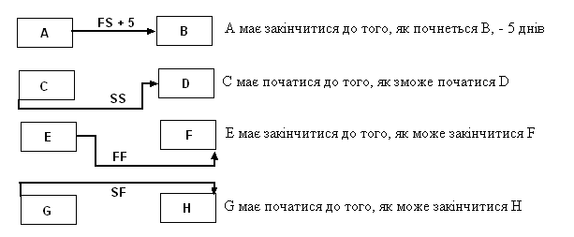
ЛОГІЧНІ ВЗАЄМОЗВ’ЯЗКИ
Існує чотири типи логічних взаємозв'язків (logical relationships). Їх легко
запам'ятати, якщо використовувати одні й ті ж визначення для опису базових відносин і лише замінювати букви, що позначають взаємозв'язок.
Попередня, незалежна операція повинна стартувати – S або завершитися - F (перша буква в назві взаємозв'язку) до того, як зможе почати – S або завершитися - F (друга буква в назві взаємозв'язку) наступна, залежна операція:

Slide 11

Взаємозв'язок «фініш-старт» FS (finish-start)
Найбільш популярним у проектах є взаємозв'язок «фініш-старт»: FS (finish-start): попередня операція має закінчитися (finish) до того, як наступна операція може розпочатися (start).
Це не означає, що наступна операція має початися у момент закінчення попередньої. Операція може початися пізніше, але не в якому випадку не раніше закінчення попередньої операції. Наприклад, необхідно виконати дві операції у проекті зі створенні весільного торта: випічку торта і нанесення крему. Взаємозв'язок «фініш-старт» означає, що не можна почати нанесення крему на торт доти, доки не будуть випечені коржі для торта. Зауважимо, що прикрашати торт кремом можна у будь-який час після приготування коржів. Даний взаємозв'язок визначає лише, що початок операції, пов'язаної з нанесенням крему, не може відбутися раніше того, як закінчиться випічка торта.

Slide 12

Взаємозв'язок «старт-старт» - SS (start-start):
Взаємозв'язок «старт-старт» - SS (start-start): попередня операція повинна початися (start) до того, як може початися (start) наступна операція.
Це не означає, що наступна операція має початися у ту же мить, як розпочнеться попередня. Дана операція може початися пізніше за цей момент часу, але ніяк не раніше початку попередньої операції. У нашому прикладі, може існувати правило, що не можна наносити крем на торт, поки не з'явиться шеф-кухар. Отже, дві операції полягають у такому: (1) нанесення крему на торт і (2) нагляд за приготуванням торта шеф-кухарем. З взаємозв'язку «старт-старт» випливає, що не можна почати прикрашати торт, доки не з'явиться шеф-кухар. Нанесенням крему можна займатися у будь-який момент часу після появи шеф-кухаря. Даний взаємозв'язок визначає, що початок операції нанесення крему, не може відбутися раніше того, як шеф-кухар почне контролювати операцію з нанесення крему.

Slide 13
Взаємозв'язок «фініш-фініш»: FF (finish-finish):
Взаємозв'язок «фініш-фініш»: FF (finish-finish): попередня операція має закінчитися (finish) до того, як може закінчитися (finish) наступна операція .
Це не означає, що наступна операція має закінчитися у ту саму мить, коли завершиться попередня операція. Дана операція може закінчитися пізніше, але ніяк не може закінчитися раніше закінчення попередньої операції. У нашому прикладі кухар має стежити доки не закінчать нанесення крему, для схвалення роботи. Він не може закінчити нагляд за операцією, доки не закінчиться нанесення крему. Двома операціями є: (1) нанесення крему на торт і (2) нагляд за приготуванням торта шеф-кухарем. Зв'язок «фініш-фініш» означає, що шеф-кухар не може закінчити нагляд за приготуванням торта, поки не закінчать нанесення крему. Але він може спостерігати за приготуванням і після цього. Даний зв'язок обмежує закінчення операції нагляду шеф-кухарем, яка не може припинитися раніше завершення процесу нанесення крему.

Slide 14
Взаємозв'язок «старт-фініш» - SF (start- finish)
Взаємозв'язок «старт-фініш» - SF (start- finish): попередня операція повинна початися (start) до того, як наступна операція може закінчитися (finish).
Це не означає, що наступна операція має закінчитися у ту мить, як розпочнеться попередня. Друга операція може закінчитися пізніше, але вона ніяк не може закінчитися раніше початку попередньої операції. Повернемось до нашого Прикладу. Ми не хочемо закінчити нанесення крему доти, доки не з'явиться шеф-кухар. Операції полягають в наступному: (1) нанесення крему на торт і (2) нагляд шеф-кухарем за приготуванням торта. Взаємозв'язок «старт-фініш» дозволяє почати наносити крем до появи шеф-кухаря, але не дозволяє закінчити операцію до того, як шеф-кухар почне нагляд. Хоча можна почати наносити крем у будь-яку мить до появи шеф кухара. Зв'язок обмежує закінчення операції з нанесення крему, що не може закінчитися раніше початку нагляду за нею шеф-кухарем.

Slide 15
ВИПЕРЕДЖЕННЯ І ЗАТРИМКИ
Випередження (leads) і затримки (lags) є інтервалами часу, які модифікують взаємозв'язки між передуючими і наступними операціями. Вони дозволяють скоротити розклади, і вводити затримки між операціями.
Випередження і затримки позначаються знаками плюс і мінус відповідно, перед кількістю періодів часу, які додаються до розкладу. Затримка додає кілька періодів часу до старту або фінішу другої з пари операцій взаємозв'язку. Випередження віднімає певну кількість періодів часу від старту або фінішу другої операції.

Slide 16
ВИПЕРЕДЖЕННЯ І ЗАТРИМКИ
У нашому прикладі між випічкою торта і нанесенням крему було встановлено взаємозв'язок фініш-старт. Тобто, доки не буде випечений торт, його не можна покрити кремом. Але треба, щоб операція випічки торта включала час на охолоджування коржів. Дана операція завершується у мить виймання коржів з печі, і треба додати затримку між двома операціями, щоб крем не розплавився Після приготування коржів пекар може займатися іншими справами, він не має чекати коли вони остигнуть. Змінимо зв'язок FS на FS + 1. Це приведе до зміни розкладу, між закінчення операції випічки і початком нанесення крему додасться один період часу. Випередження, навпаки, допускає більш ранній початок подальшої операції, ніж передбачає логічний зв'язок. У прикладі зв'язку старт-фініш ми хотіли показати, що операція нанесення крему може початися раніше, ніж якби використовувався взаємозв'язок старт-старт.
Складність використання зв'язку старт-фініш у прикладі полягає в тому, що операція нанесення крему може початися набагато раніше операції, що включає нагляд. А в результаті людина, що наносить крем, буде вимушена чекати приходу шеф-кухаря, щоб завершити виконання операції. Даний логічний взаємозв'язок можна представити ще одним способом – змінити його на взаємозв'язок SS - 1. Це означає, що операція нанесення крему може початися наперед за один часовий період до приходу шеф-кухаря. В мережевих діаграмах логічних взаємозв'язків із затримками і випередженнями на логічній дузі взаємозв'язок фініш-старт як правило не наводиться.

Slide 17
ТРИВАЛІСТЬ ОПЕРАЦІЙ
Трудомісткість операції визначає кількість людино-годин, необхідних для її виконання.
Тривалість операції (асtivity durations) визначає кількість часу, протягом якого одна людина (або декілька людей) виконають її. Якщо у середині роботи заплановано перерву на певний час (split activity), цей час не враховується у тривалість роботи.
Період часу виконання операції (span an activity) є часом, що проходить між стартом і фінішем операції.

Slide 18
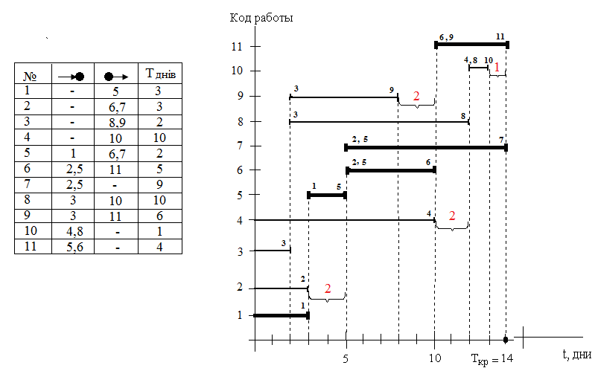
ПОБУДОВА ДІАГРАМИ ГАНТА

Slide 19
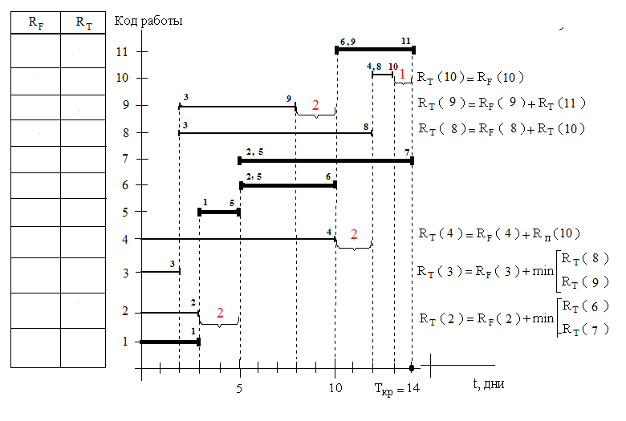
ВИЗНАЧЕННЯ РЕЗЕРВІВ РОБІТ НА ДІАГРАМІ ГАНТА

Slide 20
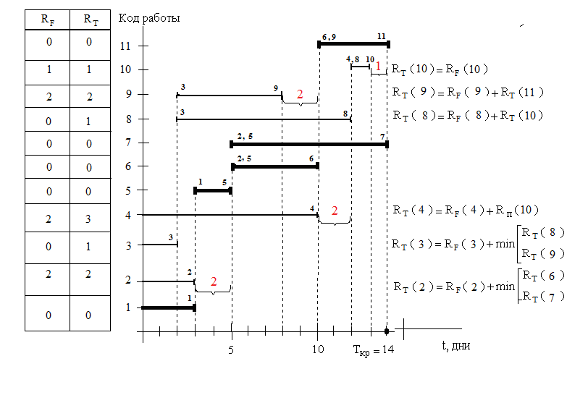
РОЗРАХУНОК РЕЗЕРВІВ РОБІТ НА ДІАГРАМІ ГАНТА

